Slide 1
R-Training
WiSe 2019
Dr. Sven Thies

Slide 2

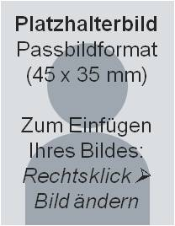

Vorstellung
Dr. Sven Thies
Kurzvita
Station 1 (2009 - 2014): Studium der Betriebswirtschaftslehre an der Universität Bremen
Station 2 (2014 - 2017): Promotion an der Universität Bremen im Bereich der angewandten Finanzmarktstatistik
Station 3 (2017 - heute): Data Scientist bei Traum-Ferienwohnungen GmbH
- Datenaufbereitung & -visualisierung
- A/B-Testing (Hypothesentests auf Webseiten)
- Statistische Modellierung, Machine Learning & AI
An der Hochschule seit 2016
Vorlesungen
Wissenschaftliche Methodik (SoSe 16)
Quantitative Finance (WiSe 16/17)
Personalforschung (SoSe 17)
Dr.
Sven Thies
Data Scientist
Traum-Ferienwohnungen GmbH
An der Reeperbahn 6
DE - 28217 Bremen
+49 421 146 29 683
sven_thies@web.de
https://www.traum-ferienwohnungen.de/
http://www.statisticscommunicated.de/

Slide 3
R-Training
Agenda
1 | Empirische Untersuchungen und Programmieren (Data Science)
1.1 | Warum ist programmieren für empirische Untersuchungen wichtig?
1.2 | Warum verwenden wir R als Programmiersprache?
2 | Verwendung von R und seinen Komponenten
2.1 | Was gehört zu R und seinem Universum?
2.2 | Wie bediene ich R? (A,C)
3 | Data Science Prozess
3.1 | Wie lese ich Daten ein? (A,C)
3.2 | Wie bereite ich Daten auf? (A,C)
3.3 | Wie exploriere ich Daten? (A,C)
3.4 | Wie modelliere ich Daten? (A,C)
(A) Zu diesem Abschnitt gibt es Aufgaben
(C) Zu diesem Abschnitt gibt es ein Cheat Sheet

Slide 4
1 Empirische Untersuchungen
und Programmieren
(Data Science)

Slide 5
R-Training
Warum ist programmieren für empirische Untersuchungen wichtig?
Scientific Process (Wissensgenerierender Prozess)
Theorie
Realität
Hypothesen
Daten
Statistische Methoden
Wissen
Aktion
Programmieren
Modell
Fragestellung
(Quelle: Eigene Darstellung)
Handhabung von Big Data, z.B. Walmart:
Thousands of Petabytes of customer data of 145 million Americans
They create 2,500,000 Gigabytes of data every hour
Combine 200 sources, e.g. meteorological data, economic data, etc.
Komplexe statistische Methoden
Aufwändigere Modellschätzungen möglich (z.B.: Bayessche Modelle)
KI-Modelle auf Basis von Netzwerken (z.B.: Deep Neural Networks)
Erst durch Computer ermöglichte statistische Verfahren (z.B.: Baumbasierte Modelle)

Slide 6
R-Training
Warum verwenden wir R als Programmiersprache?
„Der Prozess, eine komplexe Aufgabe auf eine Reihe einfacher Anweisungen zu reduzieren - genau darum geht es beim Programmieren -,ist eine Fähigkeit, die in vielen Aspekten des modernen Lebens nützlich ist, nicht nur für professionelle Informatiker und Programmierer.“
(Quelle: Facebooks Forschungschef Yann LeCun)
R wurde von Statistikern für Statiker entwickelt
Syntax eher menschlich, weniger maschinell (000101001)
Große & hilfsbereite Community in Unternehmen und Wissenschaft
Frei zugänglich und kostenlos nutzbar (open source)

Slide 7
2 Verwendung von R und
seinen Komponenten

Slide 8
R-Training
Was gehört zu R und seinem Universum?
R-Universum
Statistik ist das Auto mit dem der Weg von der Fragestellung zum Wissen bestritten werden kann.
R ist ein Motor, der das Auto antreiben kann.
Rstudio ist das Cockpit mit dem der Motor gesteuert werden kann.
mosaic ist eine Zusatzausstattung um die Motorsteuerung zu vereinfachen.
PC oder Cloud
RStudio
R
mosaic
dplyr
Paket 3
…
(Quelle: Eigene Darstellung)

Slide 9
R-Training
Wie bediene ich R?
Über die RStudio IDE:
Umgebung & Historie
Editor
Misc:
Dateien
Abbildungen
Pakete
Hilfe
Viewer
Konsole

Slide 10
R-Training
Wie bediene ich R?
Zentrale Fragen
Was soll der Computer für mich tun?
Was muss der Computer dafür wissen?
Welche Werkzeuge braucht der Computer?
Beispiel:
Pakete laden: library(meinpaket)
meinpaket::meineanalyse(meiny ~ meinx, data = meinedaten)
3
1
2
Immer zu beachten:
R beachtet Groß- und Kleinschreibung
R verwendet den Punkt als Dezimaltrennzeichen
Eine Ergebniszuweisung erfolgt über „<-“
Ergebnisse werden mit %>% übergeben
Fehlende Werte werden in R durch NA kodiert.
Kommentare werden mit # eingeleitet
Hilfe zur Funktion foo:?foo
Aufgabe: „B0_Erste_Schritte.pdf“
Cheat Sheet: „CS0-Base-R.pdf“

Slide 11
3 Data Science Prozess

Slide 12
R-Training
Einzelne Schritte des Data Science Prozesses
Wie genau erlange ich Wissen durch Daten?
Data Science & Analytics Prozess
0
Daten downloaden
1
2
3
4
5
Daten einlesen
Daten aufbereiten
Daten explorieren
Daten modellieren
Ergebnisse präsentieren
Datenquelle
Daten für die Bearbeitung bereitstellen
Daten in die Form bringen, mit der ich weiterarbeiten kann
Eigenschaften der Daten untersuchen, ggf. unabhängig von der Fragestellung
Beantwortung der Forschungsfrage
Kommunikation der Antwort an Stakeholder
(Quelle: Eigene Darstellung, angelehnt an das CRISP-DM Modell)

Slide 13
R-Training
Wie lese ich Daten ein?
Um Daten zu bearbeiten müssen wir sie in RStudio einlesen
Meistens als .csv-Datei (csv = „comma separated values“)
Gelegentlich auch aus .xlsx-Datei
Lösungen
Nutzen der RStudio IDE
Nutzen der R-Befehle
read.csv (read.csv2)
read.table
openxlsx::read.xlsx
1
Daten einlesen
Daten für die Bearbeitung bereitstellen
Aufgabe: „B1_Daten_einlesen.pdf
Cheat Sheet: „C0-Base-R.pdf“ (Abschnitt „Reading and Writing Data“)

Slide 14
R-Training
Wie bereite ich Daten auf?
Selten sind Daten so, wie wir sie benötigen
Lösung: Manipulation und transformation durch dplyr*
Variablen auswählen: select()
Beobachtungen auswählen: filter()
Variablen verändern oder neu erzeugen: mutate()
Variablen sortieren: arrange()
Variablen aggregieren: group_by() mit summarize()
*dplyr wird automatisch durch library(mosaic)geladen
2
Daten aufbereiten
Daten in die Form bringen, mit der ich weiterarbeiten kann
Aufgabe: „B2_Daten_aufbereiten.pdf“
Cheat Sheet: „C2-Data-Transformation-with-dplyr.pdf“

Slide 15
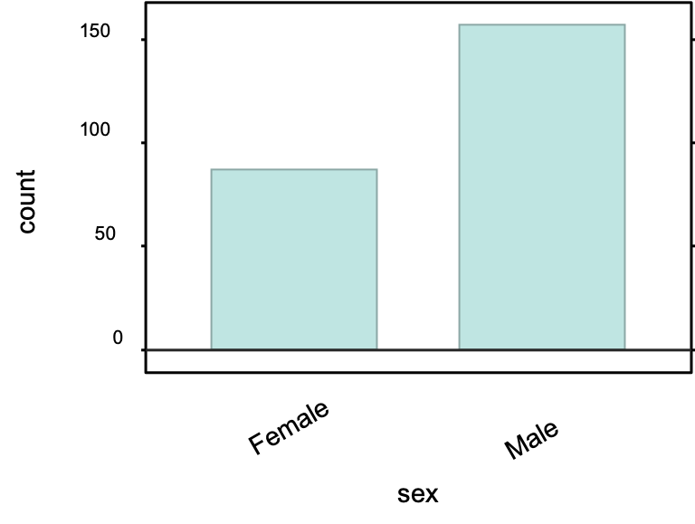
R-Training
Wie exploriere ich Daten?
Deskriptive Statistiken
Lagemaße mean(), median()
Streuungsmaße sd(), IQR()
Korrelationsmaße cor()
Zusammenfassung mosaic::inspect()
Visualisierungen library(mosaic)
Balkendiagramm bargraph()
Histogramm histogram():
Boxplot bwplot():
Streudiagramm xyplot()
Mosaikplot mosaicplot()
3
Daten explorieren
Eigenschaften der Daten untersuchen, unabhängig von der Fragestellung
Aufgabe: „B3_Daten_explorieren.pdf“
Cheat Sheets: „CS3-Kennzahlen“ & „CS3-Visualisierungen-mit-Mosaic“

Slide 16
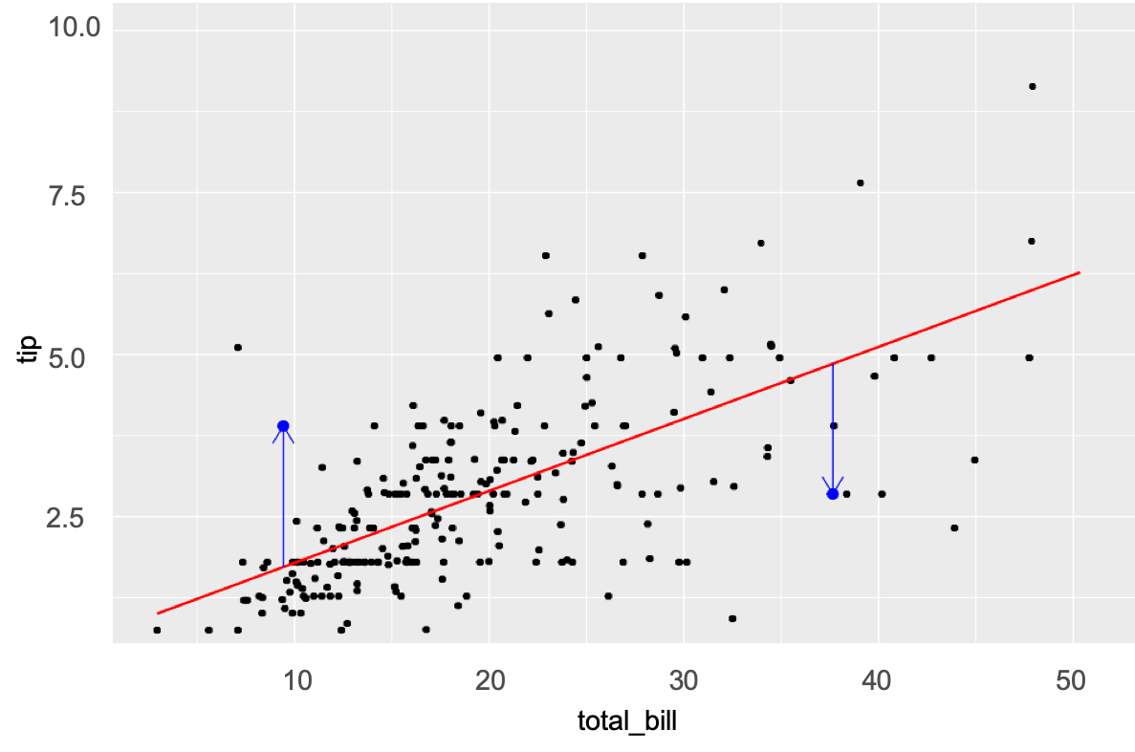
R-Training
Wie modelliere ich Daten?
Statistische Hypothesentests library(mosaic)
Anteilstest prop.test()
Mittelwerttest t.test()
Chi²-Test xchisq.test()
ANOVA aov()
Modellierung
Lineare Regression lm(), summary()
Logistische Regression glm(family=„binomial“)
Modell plotten plotModel()
4
Daten modellieren
Beantwortung der Forschungsfrage
Aufgabe: „B4_Daten_modellieren.pdf“
Cheat Sheet: „CS4-Datenanalyse-mit-Mosaic“ (Abschnitt Inferenz / Modellierung)

Slide 17
R-Training
WiSe 2019
Dr. Sven Thies

